Slide 1
Einführung in R: I. Konzepte und erster Einstieg
Franziska Henrich
SUMMER SCHOOL KOGNITIVE MODELLIERUNG 2022

Slide 2
Ablauf
Einstieg
Objekte
Vektoren, Faktoren, Matrizen, Data Frames
Funktionen
Vektorisierung
if-Bedingung, Schleifen

Slide 3
Begrüßung
WER SEID IHR?
Erwartungen
Name
Erfahrungen
mit R
Erfahrungen
Mit anderen
Programmiersprachen
Stand im
Studium
Wünsche
Notes:
Wir sind eine kleine Gruppe
Treffen uns freiwillig in den Semesterferien, um etwas zu lernen
Wie heißt ihr, wo steht ihr in eurem Studium, habt ihr schon Erfahrungen mit R, Erfahrungen mit anderen Programmiersprachen, Erwartungen, Wünsche
Meine Erwartungen: Ich möchte, dass ihr etwas mitnehmt vom heutigen Tag. Alle folgenden Tage bauen auf heute und morgen auf und setzen voraus, dass das, was wir heute und morgen in der R Einführung machen werden bei euch funktioniert und ihr ein Verständnis dafür bekommt.
Alle machen aktiv mit

Slide 4
Worum gehts?
Lernen einer neuen Sprache.
Ihr müsst die Wörter kennen (Vokabular)
Ihr müsst die euch an die Syntax halten (Grammatik)
Ein und dieselbe Sache kann auf mehreren Wegen ausgedrückt werden (manche sind eleganter, effizienter, adäquater als andere).
So lange ihr eure Nachricht vermittelt, ohne zweideutig zu sein, sprecht ihr fließend.

Slide 5
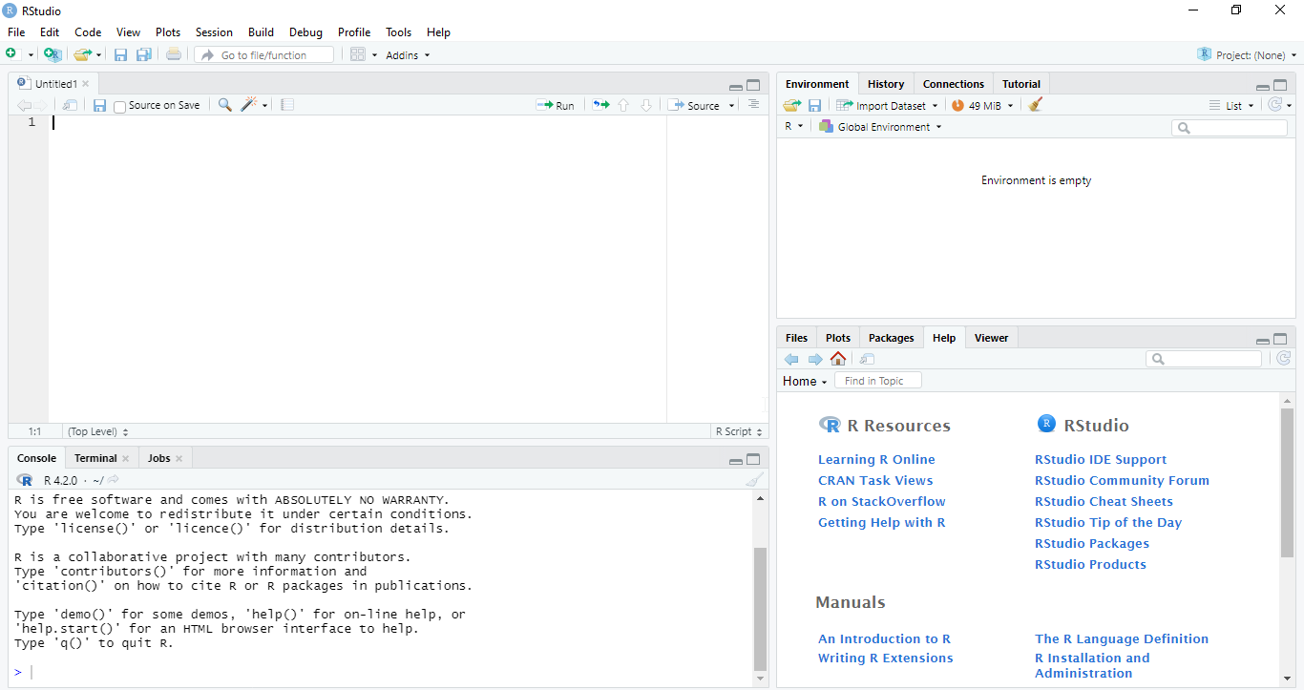
Eins nach dem anderen
Notes:
Seid ihr technisch eingerichtet?
Sind R und RStudio installiert und lässt sich Rstudio öffnen?
Meine Einstellung: Modern, Lucidia Console, Vibrant Ink

Slide 6
Das R Mantra
John Chambers:
Alles was existiert ist ein Objekt.
Alles was passiert ist ein Funktionsaufruf.

Slide 7
Objekte
Objekte können folgendes enthalten:
Einzelne Werte
Mehrere Werte
Andere Objekte
Um Werte Objekten zuzuordnen, nutze <- oder =
object <- values(s)
object = value(s)

Slide 8

Objekte
Was sollte man bei der Benennung von Objekten beachten?

Slide 9
Objektnamen I
Objektnamen können folgendes enthalten:
Buchstaben (das erste Symbol muss ein Buchstabe sein)
Zahlen
. und _
Tipp: Nutzt informative Namen mit _ (wenn nötig)
object1 = 1
object_1 = 2
_object = 3 # klappt nicht
object 1 = 4 # klappt nicht
Notes:
Direkt ausprobieren und nach RStudio gehen! Einzelne Fenster erklären
Console: Kommunikation mit R

Slide 10
Objektnamen II
R achtet auf Groß- und Kleinschreibung:
R beachtet die Reihenfolge:
Denkt dran: Um ein Objekt zu ändern, brauchen wir eine Zuweisung:
x = 2
X = 2
1 + z # klappt nicht
z = 2
x + 1
## [1] 3
print(x)
## [1] 2
x = x+1

Slide 11
Objekte
Was ist die einfachste und grundlegendste Struktur in R?

Slide 12
Vektoren
Basis Objekt Struktur (außer NULL)
Beispiel: Die Antwort auf die Frage nach dem Leben, dem Universum und dem ganzen Rest:
Lasst es uns überprüfen:
Was ist sonst noch ein Vektor?
the_answer = 42
the_question = „What is the answer?“
question_sensible = FALSE
is.vector(the_answer)
## [1] TRUE

Slide 13
Listen
Es gibt 2 Typen von Vektoren in R:
atomare Vektoren
enthalten Elemente desselben Typs!
c()
Listen
enthalten Elemente von möglicherweise unterschiedlichem Typ
list()
is.vector(list(1, „a“, FALSE))
## [1] TRUE

Slide 14
Atomare Vektoren
Was sind die 4 wichtigsten Typen?
Welche Werte kann jeder von ihnen annehmen?

Slide 15
Vektoren
Vektoren
Atomare Vektoren NULL
Logische
Numerische Liste
Integer
Double
Character
Sehr hilfreiche Funktionen
str()
typeof()
class()

Slide 16
Numerische Vektoren
Was ist der Unterschied zwischen x_1 und x_2?
x_1 = c(1, 2, 3, 4)
x_2 = 1:4

Slide 17
Vektoren kombinieren
Um Vektoren zu verbinden, nutze c():
Achtet hier auf die Feinheiten:
Was passiert hier?
c(c(1, 2), c(3, 4))
## [1] 1 2 3 4
a = list(list(1, 2), list(3, 4))
b = list(c(1, 2), c(3, 4)) # nicht dasselbe!
c(TRUE, 3, „covfefe“)
## [1] „TRUE“ „3“ „cofefe“

Slide 18
Atomare Vektoren
Was wird hier passieren?
c(FALSE, 5)

Slide 19
Faktoren
Was ist der Unterschied zwischen einem Faktor und einem Character Vektor?
Warum werden Faktoren in der statistischen Modellierung benutzt?
x = factor(c(„a“, „b“, „b“, „b“, „a“, „a“))
x
## [1] a b b b a a
## Levels: a b
table(x)
## x
## a b
## 3 3

Slide 20
Faktoren
Historisch, rechnerisch effizient:
typeof(x) # als Integer gespeichert
## [1] „integer“
attributes(x) # aber mit zusätzlichen Attributen
## $levels
## [1] „a“ „b“
##
## $class
## [1] „factor

Slide 21
Faktoren
Wir haben explizite Kontrolle über die levels und labels:
Für ordinale Daten können wir geordnete Faktoren nutzen:
x = factor(x, levels = c(„a“, „b“, „c“), labels = c(„EG1“, „EG2“, „DG“))
table(x)
## x
## EG1 EG2 DG
## 3 3 0
factor(x, ordered = TRUE)
## [1] EG1 EG2 EG2 EG2 EG1 EG1
## Levels: EG1 < EG2

Slide 22
Faktoren
Aufgabe: Erstellt ein Faktor-Objekt „staedte“ mit 3 levels. Das erste level taucht 1x auf, das zweite 2x, das dritte 3x. Gebt den levels die Namen „Gundelfingen“, „Freiburg“, „Stuttgart“ und ordnet die Faktoren.

Slide 23
Dimensionen
Vektoren haben kein dim Attribut.
Ein atomarer Vektor mit einem dim Attribut wird zu einem array.
Ein array mit length(dim()) == 2 ist eine matrix.
is.null(dim(the_answer))
## [1] TRUE
is.null(dim(list(the_answer, the_question)))
## [1] TRUE

Slide 24
Atomare Vektoren
Nennt 3 verschiedene Arten, eine Matrix zu erzeugen.

Slide 25
Matrizen
Der klassische Weg:
mr_anderson = matrix(c(1, 2, 3, 4), nrow = 2, ncol = 2)
mr_anderson
## [,1] [,2]
## [1,] 1 3
## [2,] 2 4

Slide 26
Matrizen
# ein anderer Weg
neo = c(1, 2, 3, 4)
dim(neo) = c(2,2)
identical(mr_anderson, neo)
## [1] TRUE
# noch ein anderer Weg
the_one = array(c(1, 2, 3, 4), dim = c(2, 2))
identical(neo, the_one)
## [1] TRUE

Slide 27
Data Frames
Wie Daten in R repräsentiert werden:
Ein data.frame ist eine Liste von atomaren Vektoren derselben Länge
mit zusätzlichen Attributen:
names (Variablen Namen)
class (data.frame)
row.names (Beobachtungen)
dimensions (Beobachtungen, Variablen)

Slide 28
Data Frames
Fähigkeitsbeurteilung
harry_potter = data.frame(characters = c(„harry“, „hermine“,
„ron“, „seamus“),
skill = c(80, 100, 70, 42))
harry_potter
## characters skill
## 1 harry 80
## 2 hermine 100
## 3 ron 70
## 4 seamus 42

Slide 29
Atomare Vektoren
Aufgabe: Erstellt einen Data Frame, in dem ihr Figuren aus euren Lieblingsfilmen nach Beliebtheit bewertet.

Slide 30
Objekt Strukturen: Übersicht
 | Atomar | Nicht atomar
1d | Atomarer Vektor | Liste
2d | Matrix | Data Frame
nd | Array

Slide 31
Elementnamen
Elemente von Objekten (Listen, atomaren Vektoren, Arrays, …) können Namen haben:
Namen können auch im Nachhinein definiert werden:
age = c( „Joe B“ = 79,
Nancy = 82,
Donald = 76)
age
## Joe B Nancy Donald
## 79 82 76
neo = list(„Mr Anderson“, 28, TRUE)
names(neo) = c(„real_name“, „age“, „the_one“)

Slide 32
Subsetting Vectors / Teilmengen extrahieren
Wir können Positionen nutzen, um Teilmengen zu extrahieren (bei 1 angefangen!!)
object[index_vector]
test = c(„a“, „b“, „c“)
test[1]
## [1] „a“
test[c(1, 2)]
## [1] „a“ „b“
test[-1] # Achtung! Anderes Verhalten als in anderen Sprachen!
## [1] „b“ „c“

Slide 33
Subsetting Vectors
Nutze names, um Elemente zu indizieren:
Logische Vektoren geben TRUE-Elemente zurück:
age[„Nancy“]
## Nancy
## 82
age[c(„Joe B“, „Donald“)]
## Joe B Donald
## 79 76
age[c(TRUE, TRUE, FALSE)]
## Joe B Nancy
## 79 82

Slide 34
Subsetting Vectors
Nichts gibt alle Elemente zurück:
Null gibt einen Vektor mit length() = 0 zurück:
Wir können (neuen) Elementen auch neue Werte zuweisen:
age[]
## Joe B Nancy Donald
## 79 82 76
age[0]
## named numeric(0)
age[„Joe B“] = 80
age[„Kamala“] = 57

Slide 35
Ein paar Worte zu Listen
Für Listen können wir auch [ benutzen (dä! Sie sind Vektoren)
Allerdings neigen sie dazu, sich merkwürdig zu verhalten:
Das ist ein Character Vektor, oder?
Was ist hier passiert?
neo[1]
## $real_name
## [1] „Mr Anderson“
is.character(neo[1])
## [1] FALSE

Slide 36
Subsetting Lists
Es gibt 3 subsetting Operatoren:
[
kann mehrere Elemente extrahieren
wenn es auf eine Liste angewandt wird, gibt es immer eine Liste zurück
[[
kann nur genau ein Element extrahieren
extrahiert einzelne Elemente aus Listen und behält den Typ bei
$
x$y ist eine Kurzform von x[[„y“]]

Slide 37
Subsetting Arrays
Bei Arrays spezifizieren wir die Teilmenge explizit für jede Dimension:
mr_anderson
## [,1] [,2]
## [1,] 1 3
## [2,] 2 4
mr_anderson[1,]
## [1] 1 3
mr_anderson[2, 2]
## [1] 4
mr_anderson[1] # Moment: was ist das?!
## [1] 1

Slide 38
Subsetting Data Frames
Data Frames verhalten sich wie Listen und Matrizen:
Spezifiziere einen einzelnen Vektor (mit [, [[ oder $), dann verhalten sie sich wie Listen
Spezifiziere zwei Vektoren ([ , ]), dann verhalten sie sich wie Matrizen:
str(harry_potter[1])
## `data.frame`: 4 obs. of 1 variable:
## $ characters: chr „harry“ „hermine“ „ron“ „seamus“
str(harry_potter[, 1])
## chr [1:4] „harry“ „hermine“ „ron“ „seamus“
str(harry_potter$characters)
## chr [1:4] „harry“ „hermine“ „ron“ „seamus“

Slide 39
Matrizen
Aufgabe: Erstelle eine Matrix mit 5 Zeilen und 3 Spalten, die die Zahlen 1 bis 15 in spaltenweise absteigender Reihenfolge enthält. Erstelle eine weitere Matrix derselben Größe, die dieselben Zahlen in zeilenweise absteigender Reihenfolge enthält. Welche Zahl steht jeweils in der 2. Spalte und 4. Zeile?

Slide 40
Das R Mantra
John Chambers:
Alles was existiert ist ein Objekt.
Alles was passiert ist ein Funktionsaufruf.

Slide 41
Funktionen
Was ist eine Funktion? Und was gibt eine Funktion zurück?

Slide 42
Funktionen
Um eine Funktion aufzurufen, müssen wir Argumente übergeben.
Die Funktion macht etwas mit diesen Argumenten.
Am Ende gibt die Funktion etwas zurück.
function_name(ARGUMENT_1, ARGUMENT_2, …) {
return_value = {<MAGIC THINGS HAPPEN>}
return(return_value)

Slide 43
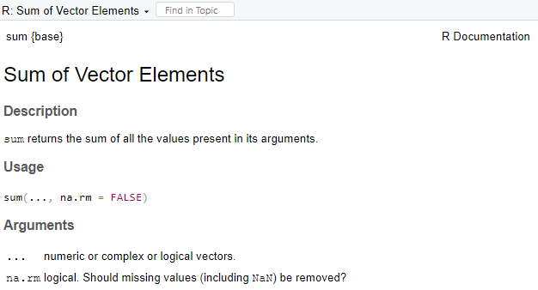
Funktionen: Argumente
Um die Argumente einer Funktion herauszufinden, gib ein ?function_name:
?sum

Slide 44
Funktionen: Rückgabewerte
Rückgabewerte werden (typischerweise) in der Console ausgegeben. Um sie zu speichern, muss man den Rückgabewert einem Objekt zuweisen.
Kopiere NIEMALS Werte manuell in R hin und her!
test_results = t.test(1:4 ~ c(1, 1, 0, 0))
test_results$statistic
## t
## 2.828427
test_results$p.value
## [1] 0.1055728

Slide 45
Vektorisierung
Mit manchen Funktionen wollen wir eine Ausgabe mit 1 Wert:
x = 1:9
length(x)
## [1] 9
sum(x)
## [1] 45
mean(x)
## [1] 5
min(x)
## [1] 1

Slide 46
Funktionen
Warum funktioniert:
Aber nicht:
Was muss geändert werden, damit der Mittelwert richtig berechnet wird?
Was passiert, wenn man mean() auf einen logischen Vektor anwendet?
sum(1, 2, 3, 4, 5, 6, 7, 8, 9)
## [1] 45
mean(1, 2, 3, 4, 5, 6, 7, 8, 9)
## [1] 1

Slide 47
Vektorisierung
Manchmal wollen wir eine Funktion auf jedes Element einzeln anwenden.
Zum Beispiel: Erhöhe jedes Element von x um 2:
Hallo Vektorisierung:
x[1] = x[1] + 2
x[2] = x[2] + 2
x[3] = x[3] + 2
…
x + 2
## [1] 3 4 5 6 7 8 9 10 11

Slide 48
Vektorisierung
R ist für Vektorisierung gemacht.
Es macht das Leben viel einfacher, aber man sollte sich dessen bewusst sein!
# Das Produkt von zwei Vektoren gibt keinen Skalar zurück …
c(2, 3) * c(2, 6)
## [1] 4 18
# … es sei denn, man fragt konkret danach:
c(2, 3) %*% c(2, 6)
## [,1]
## [,1] 22

Slide 49
Vektorisierung
Recycling: Kürzere Vektoren werden recycled, um zu den langen zu passen (so oft hintereinander geklebt, bis er so lang ist wie gewünscht):
Achtung! Das kann komische Folgen haben. Was passiert hier?
1:3 * 2
## [1] 2 4 6
1:3 * c(2, 2, 2) # genau dasselbe
## [1] 2 4 6
x = c(1, 2, 3)
x[c(TRUE, FALSE)]
## [1] 1 3

Slide 50
Vektorisierung
Die meisten relationalen Operatoren sind vektorisierte Funktionen (Argument: Vektor => Rückgabewert: Vektor)
Das ist sehr praktisch beim subsetting:
Testen, ob zwei Vektoren identisch sind (statt elementweise zu testen):
c(1, 2, 3) == c(1, 2, 3)
## [1] TRUE TRUE TRUE
x = rnorm(30) # 30 Zufallsvariablen aus einer Standardnormalverteilung
x[x<0] = 0 # bei 0 abgeschnitten (beachte recycling!)
identical(x, y) # aber Achtung: dies ist ein sehr strenger Vergleich

Slide 51
Identical
Was gibt identical(1, 1L) zurück und warum?

Slide 52
Data Frames
Aufgabe: Erstelle einen Data Frame mit verschiedenen Obstsorten (Äpfel, Bananen, Mangos, Feigen) und entsprechenden Preisen (2.23, 1.5, 4.86, 1.25 pro Stück). Wie teuer ist dein Einkauf, wenn du für einen Familienausﬂug 20 Äpfel, 13 Mangos, 7 Bananen und 42 Feigen einkaufst? (Hinweis: Hier könnte die Funktion which hilfreich sein)

Slide 53
Conditionals & Schleifen
Conditionals führen bestimmte Operationen nur aus, wenn gewisse Voraussetzungen erfüllt sind.
Schleifen führen eine bestimmte Operation wiederholt aus. Sie sind sehr hilfreich, wenn etwas mehrfach in gleicher Weise wiederholt werden muss. Es gibt zwei Typen von Schleifen:
for loops führen eine Operation für eine bestimmte Anzahl an Iterationen durch
while loops führen eine Operation solange durch, wie eine bestimmte Bedingung erfüllt wird
repeat führt eine Operation solange durch, bis man es unterbricht

Slide 54
Conditionals
Um ein Conditional statement zu formulieren, nutzen wir if und else:
if (CONDITION_1) {
# mach was
} else if (CONDITION_2) {
# mach was anderes
} else {
# mach noch was anderes
}

Slide 55
Conditionals
Aufgabe: Erstelle eine Zufallsvariable x aus einer Standardnormalverteilung. Mache eine Fallunterscheidung und gib aus, ob x größer, kleiner oder gleich 0 ist. (Hinweis: ?print und ?paste könnten hilfreich sein)

Slide 56
Die for Schleife
Die Schleife wird so oft ausgeführt, wie es Elemente in seq gibt (es sei denn, man unterbricht sie mit break)
Innerhalb der Schleife ist var als Variable verfügbar. Der Wert ist seq[1] im ersten Schleifenaufruf, seq[2] im zweiten, und so weiter.
Typischerweise wird var als Index genutzt.
for(var in seq) {
# hier passiert etwas
# jedes Mal, wenn die Schleife aufgerufen wird
}

Slide 57
for Schleife
Aufgabe: Erstelle einen Vektor x mit 100 zufälligen Zahlen zwischen 1 und 100. Zähle, wie häufig eine Zahl in x kleiner ist als die Zahl an der Stelle davor. Gib eine Lösung mit und eine Lösung ohne eine for Schleife an. (Hinweis: Schau mal nach ?sample)

